Slide 1

Projektování jako součást pomáhajících profesí
Tvořivost

Slide 2
Projektování
Možnost realizace nápad, vizi, myšlenku…
Projektování jako součást každé činnosti v pedagogické práci
Vrcholně tvořivá práce
Získání prostředků pro naplnění cíle (cílů) projektu/další důležitý faktor

Slide 3

Kreativita

Slide 4
Kreativita- vrchol hierarchie učení a myšlení dospělého
Vysoká kreativita se vyznačuje
bystrý a duševně čilý, není omezen předsudky
zvídavý a otevřený, plný touhy po objevování
snadno rozezná problémy a dovede je posoudit
chopí-li se problému, nepustí ho – vytrvalost, pevný postoj, pevná vůle a schopnost prosazovat své myšlenky
nelpí na určitém směru myšlení, zachovává si odstup a nespokojí se s prvním řešením, které se naskytne
je schopen se nadchnout a nést rizika
zřídkakdy se tyto vlastnosti objevují společně, jsou však přítomné a lze je aktivovat určitými způsoby

Slide 5
Kreativitě pomáhá
dobré všeobecné vzdělání –
široký horizont vědění
dobré odborné znalosti ve vlastním oboru

Slide 6
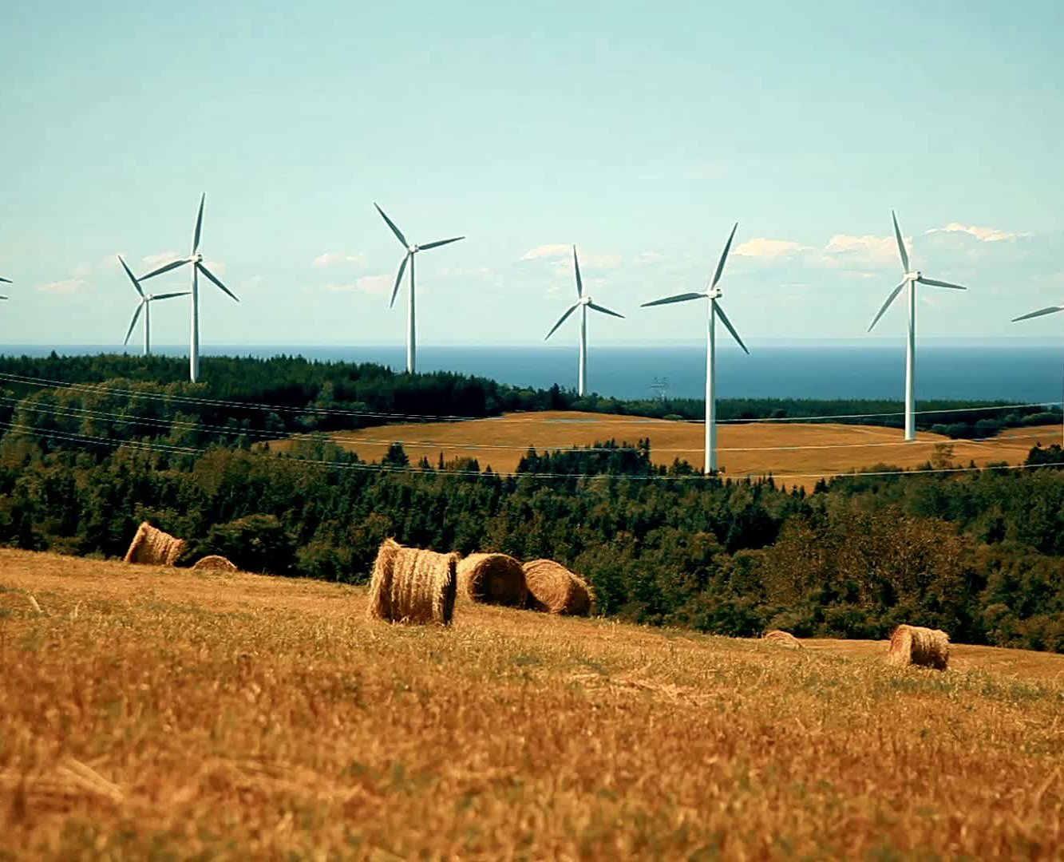
Tvořivost představuje schopnost člověka restartovat sám sebe v nejrůznějších obtížných situacích
Tvořivost má subjektivní povahu, člověk je schopen přenášet vnější svět do svého nitra a tam s ním operovat pomocí psychických procesů

Slide 7
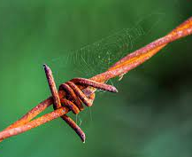
Bariéry rozvoje tvořivosti
Časová tíseň (zbytečná časová tíseň je největší ničitel tvořivosti)
Naše vnímání – percepční bariéry
Bariéry kultury a prostředí, které na nás působí
Emocionální bariéry – pesimismus, obavy ze selhání, strach riskovat, nechuť k chaosu, omezená představivost, neschopnost změnit úhel pohledu, příliš aktivní svědomí, kritická povaha, konzervativní zvyklosti, nevhodný způsob dotazování, potřeba moci a kontroly...

Slide 8

Kreativitu nelze vynutit, obzvlášť v nepříznivém prostředí vystaveném rušivým vlivům

Slide 9
Potenciální schopnosti mozku jsou daleko větší, než se předpokládalo
Uložené informace jsou zdrojem tvůrčího myšlení, nápadů a intuice

Slide 10
Fáze tvůrčího procesu
1. Přípravná fáze
Intenzivně se zabýváme problémem, který má být řešen
Sbíráme informace (včetně pokroku řešení v dotyčném problému, ať zbytečně nevymýšlíme, co už bylo vymyšleno)

Slide 11
2. Fáze zrání problému
Odpoutáme se od problému, záměrně myslíme na jiné věci nebo pracujeme na jiných věcech
Nutná trpělivost a vytrvalost
Odpočinek, nevynucujeme řešení
Dozrává myšlenka, objevují se možnosti řešení

Slide 12
3. Vnuknutí, osvícení
Velké duševní vypětí, koncentrace a soustředění
Tvůrčí činnost v pravém slova smyslu
Nečekaně se objevuje ta pravá myšlenka, základní pojetí

Slide 13
4. Fáze verifikace
Myšlenku zachytíme, ověřujeme a dále zdokonalujeme, než nám vymizí
Formulujeme ji do konečné podoby
Stojí to hodně úsilí, chce to trpělivost a sebekritičnost

Slide 14
Úrovně tvořivosti
Spontánnost a volnost vyjadřování
Osvojení dovedností a znalostí
k lepšímu vyjadřování
Výsledkem jsou vynálezy a objevy
Hluboké pochopení problému
Vznik nových myšlenek překračujících individuální zkušenosti jedince, ale i lidstva

Slide 15
Působení skupiny na rozvíjející se kreativitu:
rozvíjení styku mezi členy, změkčuje zkornatělé struktury myšlení a odbourává předsudky
společnou prací lze zvládat obtížné úkoly
procesy ve skupinách (vztahy, způsoby chování, vzájemné vlivy, struktury)lze poznat a řídit pomocí skupinové dynamiky – zvýšení efektivnosti práce ve skupině
diskuse ve skupině – myšlenky se nevyvíjejí izolovaně, poznávají je ostatní
myšlenky se mohou doplňovat
asociacemi se rodí jiné myšlenky
velké množství rodících se myšlenek umožňuje jejich posouzení, čímž se zvyšuje kvalita skupinové práce
myšlenky se posuzují z rozmanitých stanovisek a nejsou postiženy jednostranností
extrémní myšlenky a čistě subjektivní názory se odhalí, uhladí a přiblíží konsensu

Slide 16
Brainstorming – burza nápadů
(neomezovaná diskuse, nápady plné fantazie, kreativní myšlení)
nápady spontánně a volně – neobvyklé až absurdní
kvantita je důležitější než kvalita
neuplatňuje se autorské právo, žádoucí rozvíjet myšlenky předchozího řečníka
návrhy nesmí být kritizovány a hodnoceny
délka až 45 minut
vyhodnocení v druhé části s přizváním odborníků
Kreativní techniky

Slide 17
Brainwriting – bezprostřední zapisování nápadů
každý z šesti účastníků napíše tři možná řešení zadaného problému během pěti minut
(metoda 6-3-5)
ideální po 30 min 108 nápadů
první hrubé zhodnocení – vybrat tři nejlepší
(výhody – efektivnost materiálním a časovým omezním, ruší se nekonečné diskuse, usnadňuje se koncentrace, neprojevuje se napětí a konflikty, proces hledání není ovlivněn dominantními lidmi, nesmělí lidé – anonymita)

Slide 18
Metoda CNB
Společný zápisník
Každý účastník vede pro sebe po dobu 4 týdnů zápisník k danému problému
(spontánně, poznámky, nové definice, náměty z různých zdrojů)
Po uplynutí lhůty uzavřít soubor myšlenek
(uspořádá nejlepší, uvede návrhy)
Lektor shromáždí, vyhodnotí a prodiskutuje na semináři za účasti všech

Slide 19
Metoda Pro-Kontra
Z názorů pro a proti se nachází řešení problému
Konstruktivní kritika,
ne negující kritika

Slide 20
Koncentrace na učení mind-map (myšlenková mapa)
Mozek pracuje multidimenzionálně
Tištěné slovo a knihy zdůrazňují lineární princip
Při rozhovoru zjišťujeme, že neustále probíhá komplexní síť slov a myšlenek
Aby mohl efektivně reagovat na informace, musí být informace strukturována
Začínáme ústřední myšlenkou a rozvíjíme další
Ústřední myšlenka jde od středu
Výhody mind-mapu
Ústřední myšlenka je zvýrazněna
Důležité myšlenky více do centra
Vazby mezi klíčovými pojmy
Přehledná pomůcka při opakování
Struktura umožňuje nové záznamy
Podporuje kreativitu
(šipky, symboly, obrazce, barvy)

Slide 21
Metoda pro aktivní práci s textem nebo nasloucháním
Vím, chci vědět,
dozvěděl jsem se
(k přednášce a k textu)

Slide 22
Aktivizační výukové metody
brainstorming“ ve fázi evokace
I.N.S.E.R.T – aktivní práce s psaným, čteným textem, ve fázi uvědomění si významu a reflexe
„fajfku“ u informace, kterou jste si potvrdili, co již víte
„mínus“ tam, kde jste se setkali s informací, která je v rozporu s tím, co jste si mysleli
+“plus“ u nové informace
? „otazník“ čemu nerozumím

Slide 23
Metoda KOSTKA
Učební strategie, která usnadňuje vnímání tématu a uvažování o něm
z mnoha hledisek
(Cowan a Cowan, 1980)
Výzvy náhodně nebo v pořadí, které je zde uvedeno
Většinou se užívá u dostatečně známého tématu

Slide 24
Popište
Co si vybavujete, co jste si zapamatovali, jak byste charakterizovali,....
Odpovědi jsou předvídatelné
Požadavek reprodukce

Slide 25
Porovnejte
Čemu se text podobá, od čeho se lisí a jak, popište vztah mezi,....
Studenti si vybaví primární informace a dále s nimi pracují
Prokazuje se porozumění

Slide 26
Asociujte
Na co si při studiu vzpomenete?
Mohou to být dojmy, události, věci, lidé,...
Důležité je nechat myšlenky volně plynout a také...umět se vyjádřit

Slide 27
Analyzujte
Rozbor podnětu
Zkoumání vstupních údajů, či podkladů použitých při výkladu
Vytváření hypotéz, dedukcí,...
Studenti dokáží rozčlenit složité věci na komponenty
Vysvětlit, proč právě takto...

Slide 28
Aplikujte
K čemu se to hodí, co by se s tím mohlo dělat, jak to lze použít,...
Studenti ukazují, že umí informace použít

Slide 29
Argumentujte
Stanoviska pro a proti, použijte pro obhajobu argumenty (logické, ale i nelogické, pošetilé, podle charakteru látky)
Na základě dříve naučené látky stanovit hodnotu, obhájit nebo vyvrátit ji, podpořit, ospravedlnit, kritizovat, rozhodnout,...

Slide 30

Tvorba projektu

Slide 31
Etapy tvorby projektu
vymezení modulů, které bude projekt realizovat;
hlavní a dílčí cíle projektu;
stručný popis problému, který projekt řeší;
cílová skupina projektu, včetně počtu přímých a nepřímých příjemců pomoci v projektu;
zdůvodnění a předpokládaný přínos projektu a jeho částí pro cílovou skupinu (tj. komu jsou akce určeny); souvislost projektu s ostatní činností organizace (např. zkušenosti realizátora v této oblasti, odkaz na další realizované projekty…);

Slide 32
podrobný popis jednotlivých aktivit projektu, délku trvání projektu (od kdy do kdy) a harmonogram realizace jednotlivých aktivit (po měsících);
personální zabezpečení projektu - popis pracovních pozic (včetně typu zaměstnaneckého poměru, výše úvazku, mzdových nákladů a kvalifikačních předpokladů);
materiální zabezpečení projektu, prostorové podmínky;
zdůvodnění položek rozpočtu
která další témata projekt realizuje - veškeré další podstatné údaje o projektu

Slide 33
Další varianty vytváření projektu
Výchozí situace projektu
Cílová skupina
Podíl partnerských organizací na projektu
Stručně definované cíle a výstupy projektu (způsob či postup jejich dosažení, kvantifikace měřitelných výstupů);
Navrhovaný postup realizace projektu (jednotlivé kroky a metody, které zajistí dosažení výstupů a cílů projektu, popis dílčích realizačních etap);
Personální zajištění realizace projektu (role a kvalifikační předpoklady jednotlivých řešitelů, jejich praktické zkušenosti);
Analýza rizik a předpokladů

Slide 34
Důležité
Záměr
Cíle
Výstupy
Aktivity
Objektivně ověřitelné ukazatele (indikátory)
Zdroje ověření ukazatelů
Předpoklady a rizika
(klíčové externí faktory ovlivňující průběh a úspěšnost projektu)

Slide 35
Zadání projektu
Vytvořit tým
Promyslet cílovou skupinu
Navrhnout záměr, cíl, výstupy, aktivity
Jednoduchá projektová dokumentace/bude vložena v is
Stručný popis projektu
Tabulka rozpočtu
Příprava finální prezentace projektu/prezentace projektu
Projekt bude vznikat v průběhu výukových bloků a v rámci samostatné práce
Seminární úkol

Slide 36
Prezentace projektů a kolokvium
Studenti projekt představí na závěrečné výuce
Prezentace vzniku projektů
Reálné projekty
Cílová skupina – aktéři MŠ

